Slide 1


Information Technology Video Developer Network
http://itvdn.com
PHP Essentials
Информационный видеосервис для разработчиков программного обеспечения
Знакомство с ООП.

Slide 2
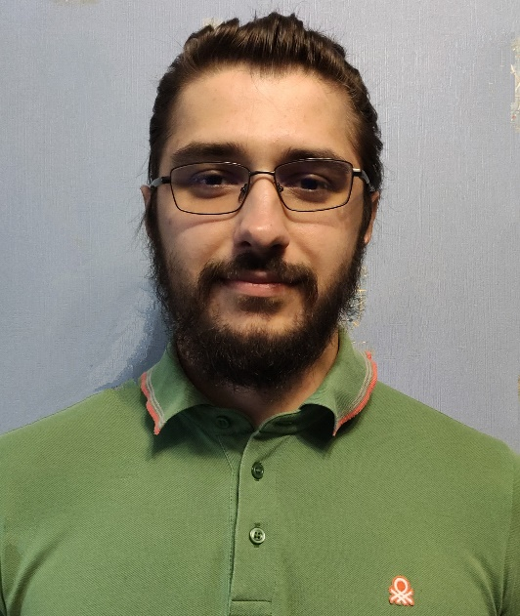


PHP Essential
Introduction
Александр Хонько
PHP Developer
alex-khonko
ITVDN
Information Technology Video Developer Network http://itvdn.com

Slide 3
PHP Essentials
Тема урока
Composer
ITVDN
Information Technology Video Developer Network http://itvdn.com

Slide 4
PHP Essentials
План урока
Знакомство с Composer-ом
Базовые операции
ITVDN
Information Technology Video Developer Network http://itvdn.com

Slide 5
PHP Essentials
Composer
Библиотека 1
Библиотека 2
Библиотека 3
Весь проект
Библиотека 6
Библиотека 4
ITVDN
Information Technology Video Developer Network http://itvdn.com

Slide 6
PHP Essentials
Composer
Библиотека 1
V 2.17
Библиотека 2
V 1.1.0
Библиотека 3
V 15.12
Весь проект
Библиотека 6
V 1.56
Библиотека 4
V 5.0
ITVDN
Information Technology Video Developer Network http://itvdn.com

Slide 7
PHP Essentials
Базовые команды
composer init
composer require
composer install
composer update
ITVDN
Information Technology Video Developer Network http://itvdn.com

Slide 8

Проверка знаний
TestProvider.com
TestProvider – это online сервис проверки знаний по информационным технологиям. С его помощью Вы можете оценить Ваш уровень и выявить слабые места. Он будет полезен как в процессе изучения технологии, так и для общей оценки знаний IT специалиста.
Успешное прохождение финального тестирования позволит Вам получить соответствующий Сертификат.
Проверьте как Вы усвоили данный материал на TestProvider.com
ITVDN
Information Technology Video Developer Network http://itvdn.com

Slide 9
PHP Essential
Спасибо за внимание! До новых встреч!
Александр Хонько
PHP Developer
ITVDN
Information Technology Video Developer Network http://itvdn.com

Slide 10

Информационный видеосервис для разработчиков программного обеспечения
ITVDN
Information Technology Video Developer Network http://itvdn.com

